Slide 1



Проект по PyGame
Операционная система Vindovs
Столяров Владимир

Slide 2
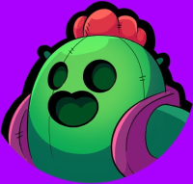



Идея проекта
Сделать несколько игр и режимов

Slide 3

Идея
Идея возникла из-за того, что я не знал какую игру мне сделать и решил сделать несколько простых и
интересных игр и
приложений на
любой вкус

Slide 4
Реализация
Я решил сделать пару игр, которые всем известны и доработать или улучшить их

Slide 5
Структура
1)Меню включения
2)Рабочий стол
3)Игры

Slide 6

Использованные программы и
библиотеки
Библиотеки:
Os
Datetime
Pygame
Sys
Math
Random
Time
Программы:
PyCharm

Slide 7

При старте нас встречает вот такое окно запуска

Slide 8
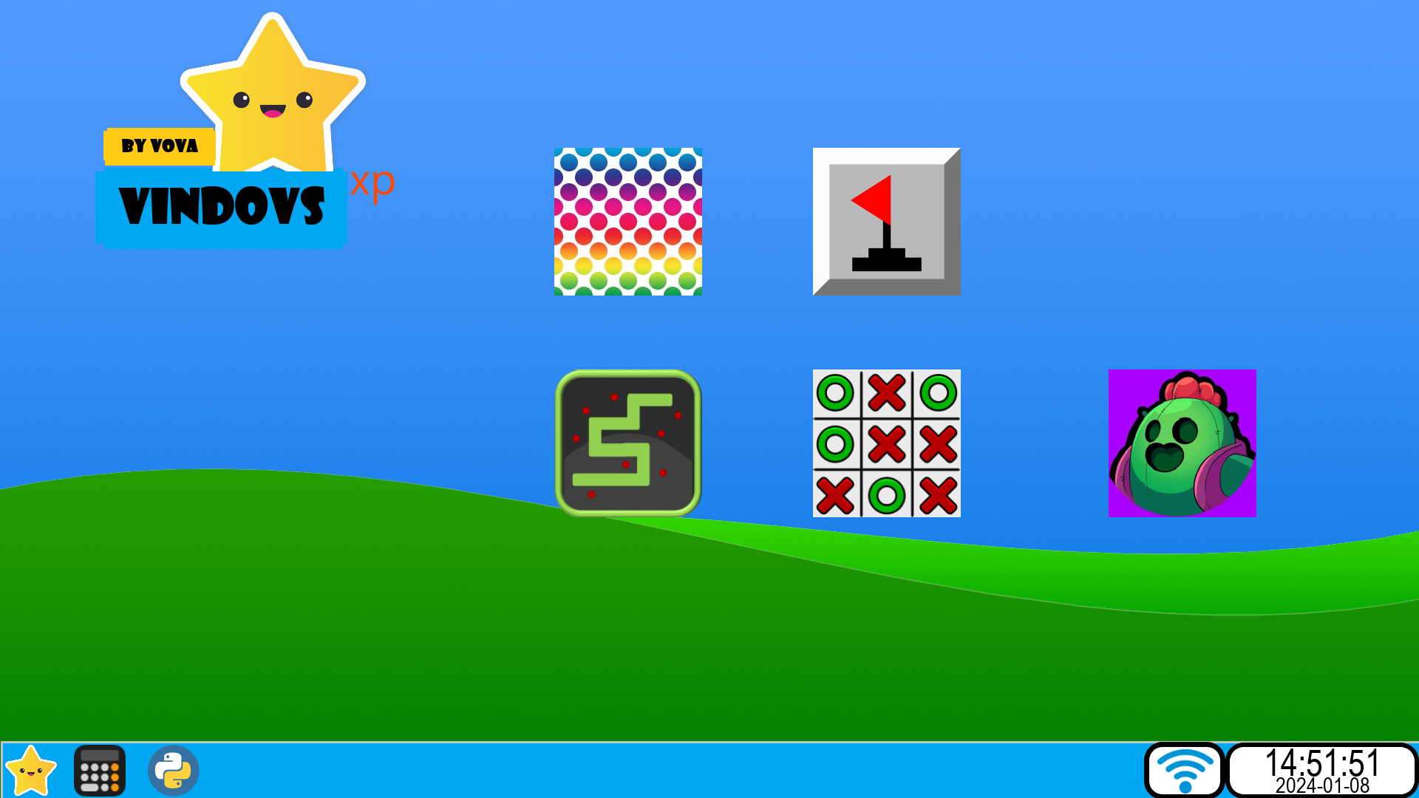
После включения мы видим рабочий стол
Мы можем выбрать какое-нибудь приложение
Чтобы выйти надо нажать на звёздочку

Slide 9

А теперь отдельно про каждое приложение

Slide 10

Вот и первое приложения оно называется «Шарики».
Суть этого приложения состоит в том, что при клике мышкой, разлетаются шарики разных размеров и цветов.

Slide 11
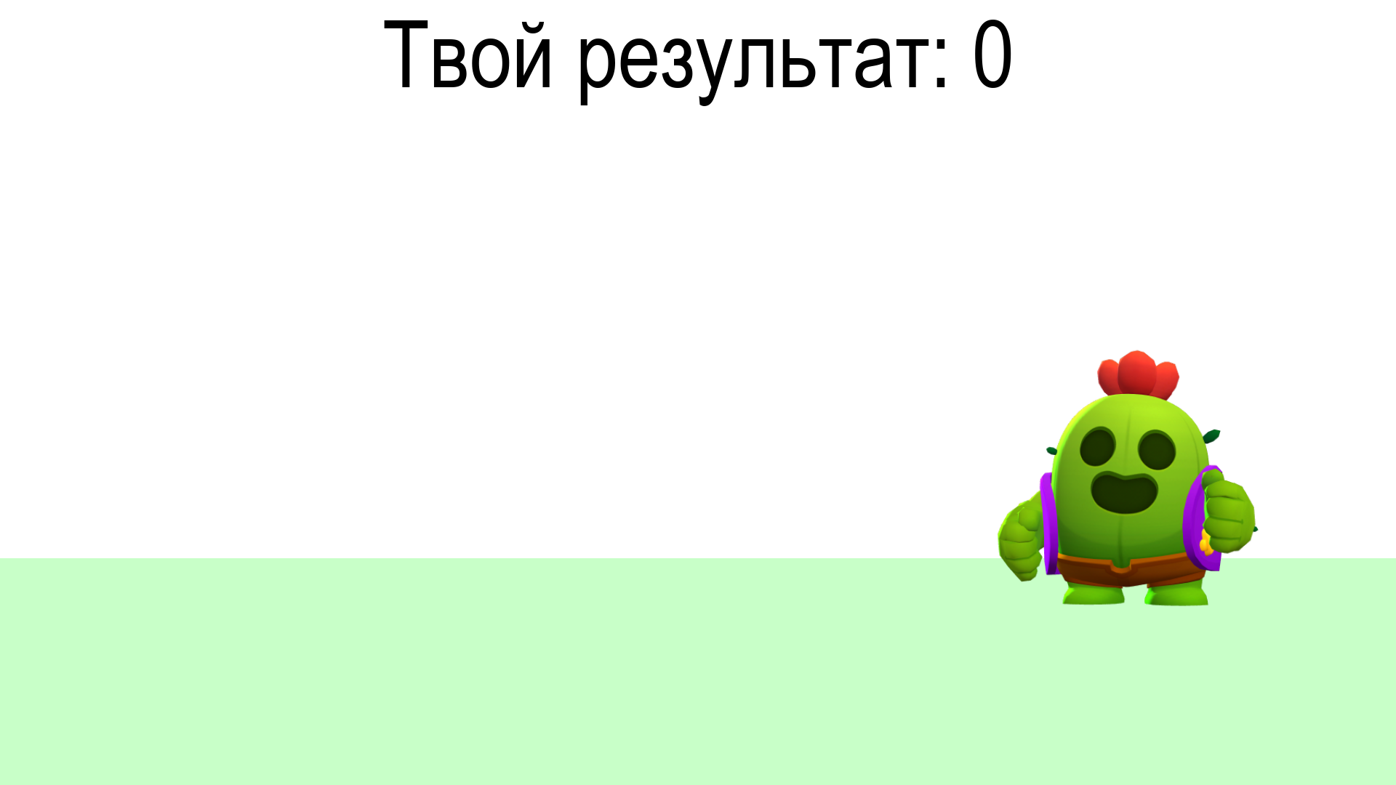
Вторая игра называется «Нажми на Спайка»
Нужно успеть нажать на Спайка,
пока не пропала эта зелёная шкала.

Slide 12
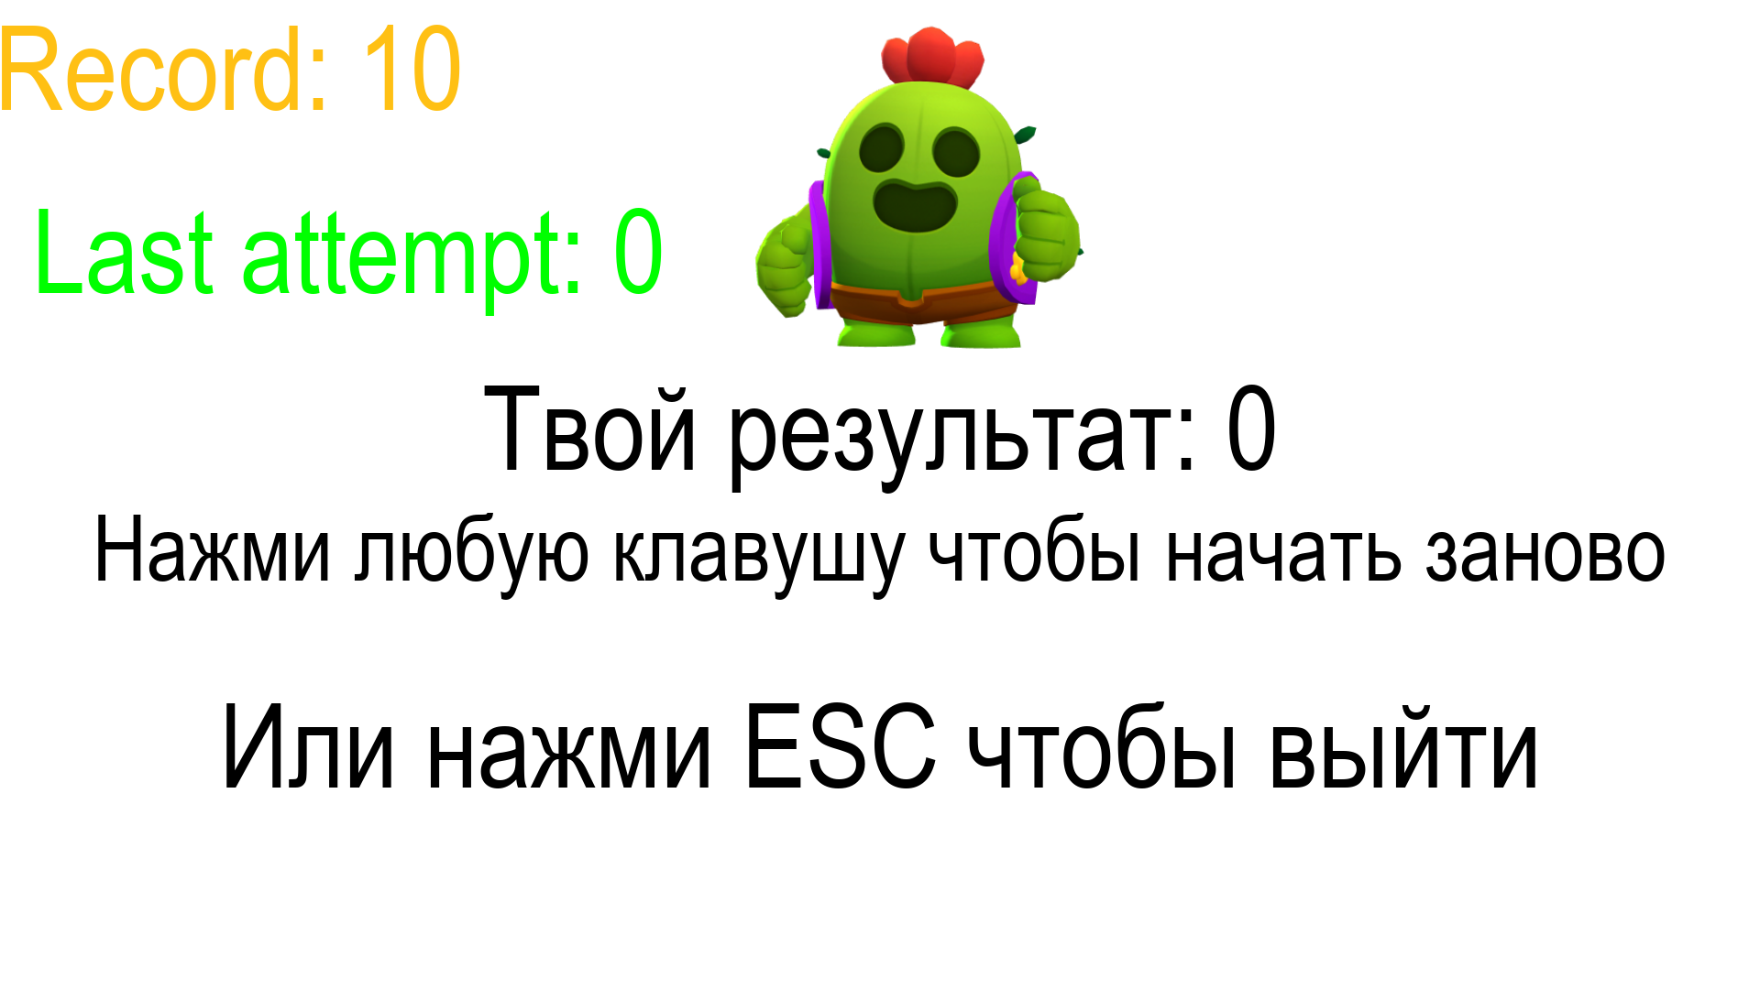
Если не успеваешь кликнуть по Спайку, то игра останавливается, и появляется экран с Результатом, Рекордом и твоя Последняя попытка.

Slide 13
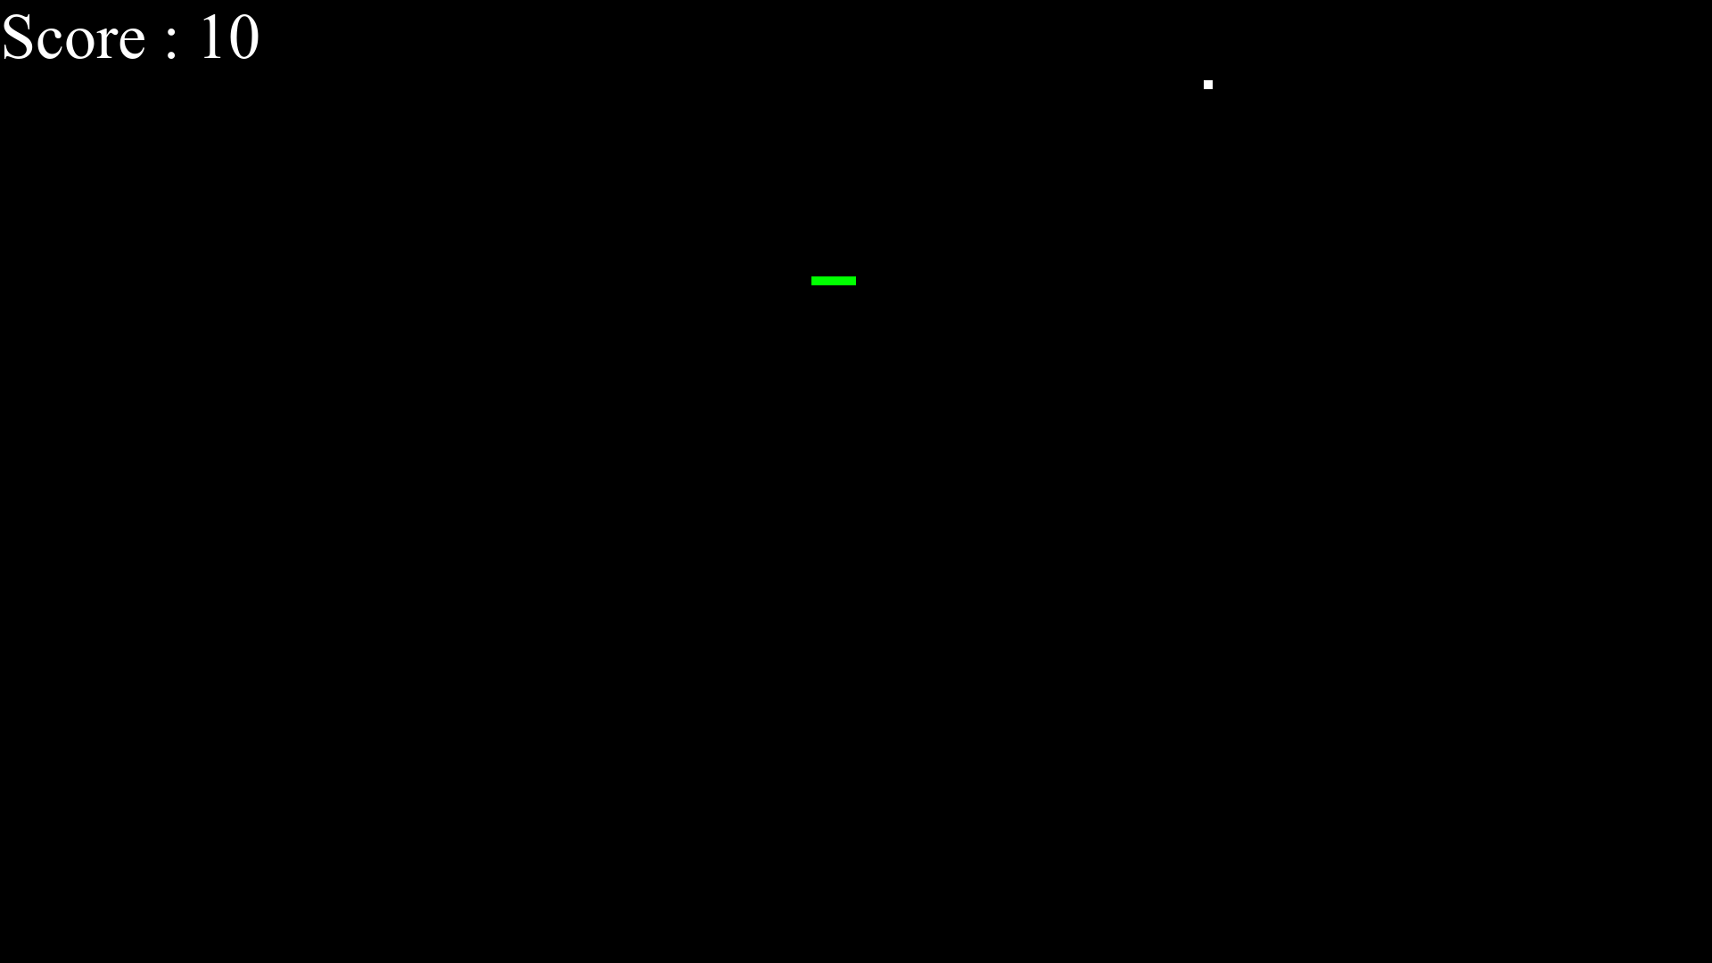
Змейка

Slide 14
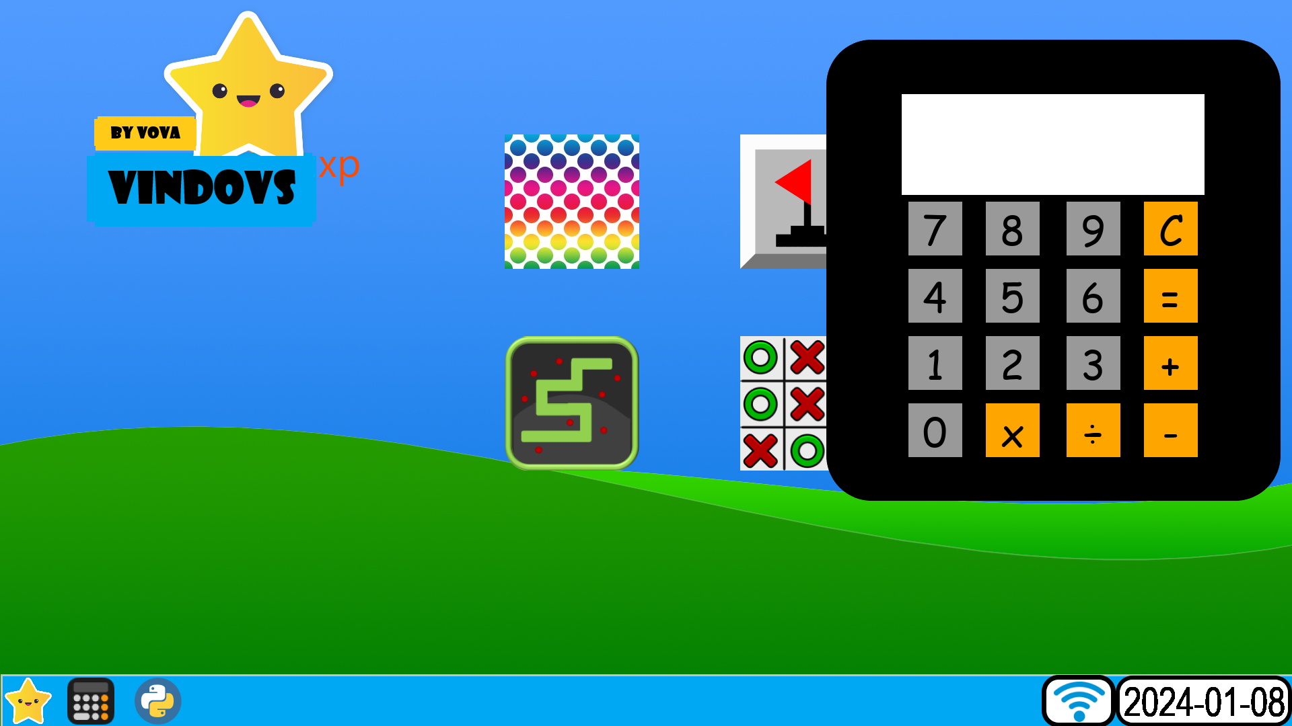
Калькулятор

Slide 15
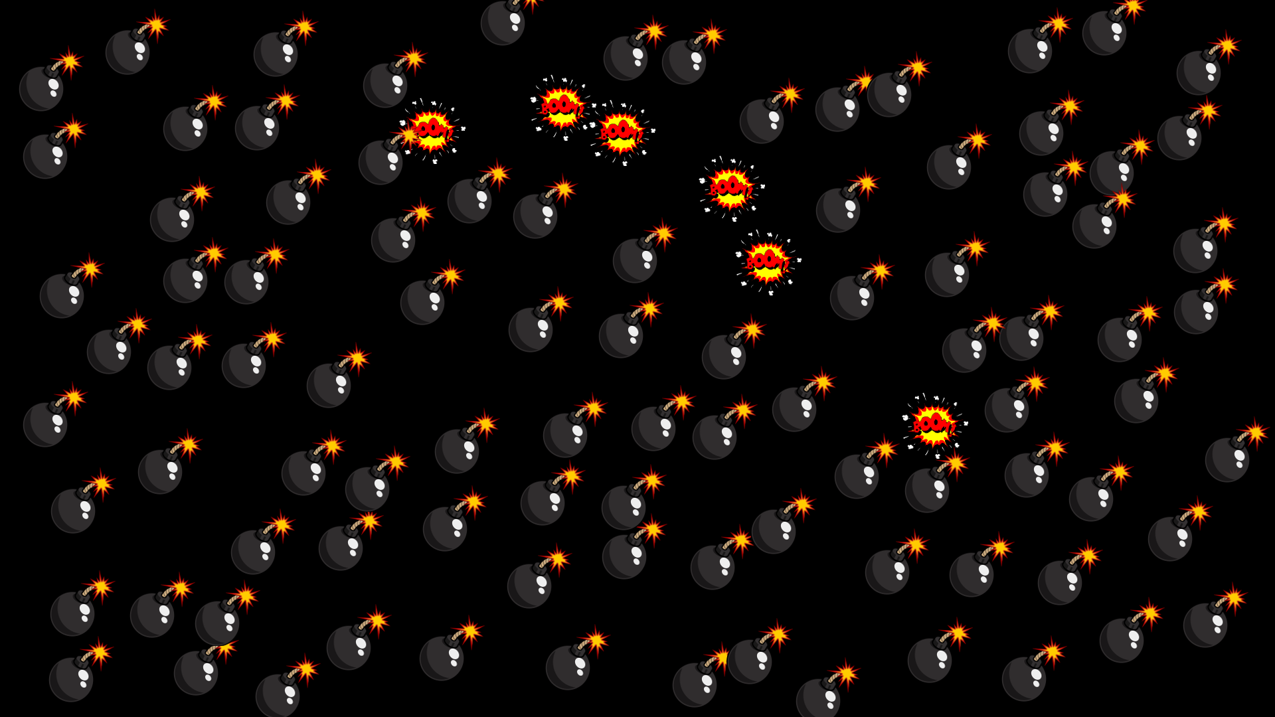


Бомбочки
Нужно нажимать на бомбочку, чтобы её взорвать, а если «устали», или все взорвали, то нажмите ESC, чтобы выйти.

Slide 16
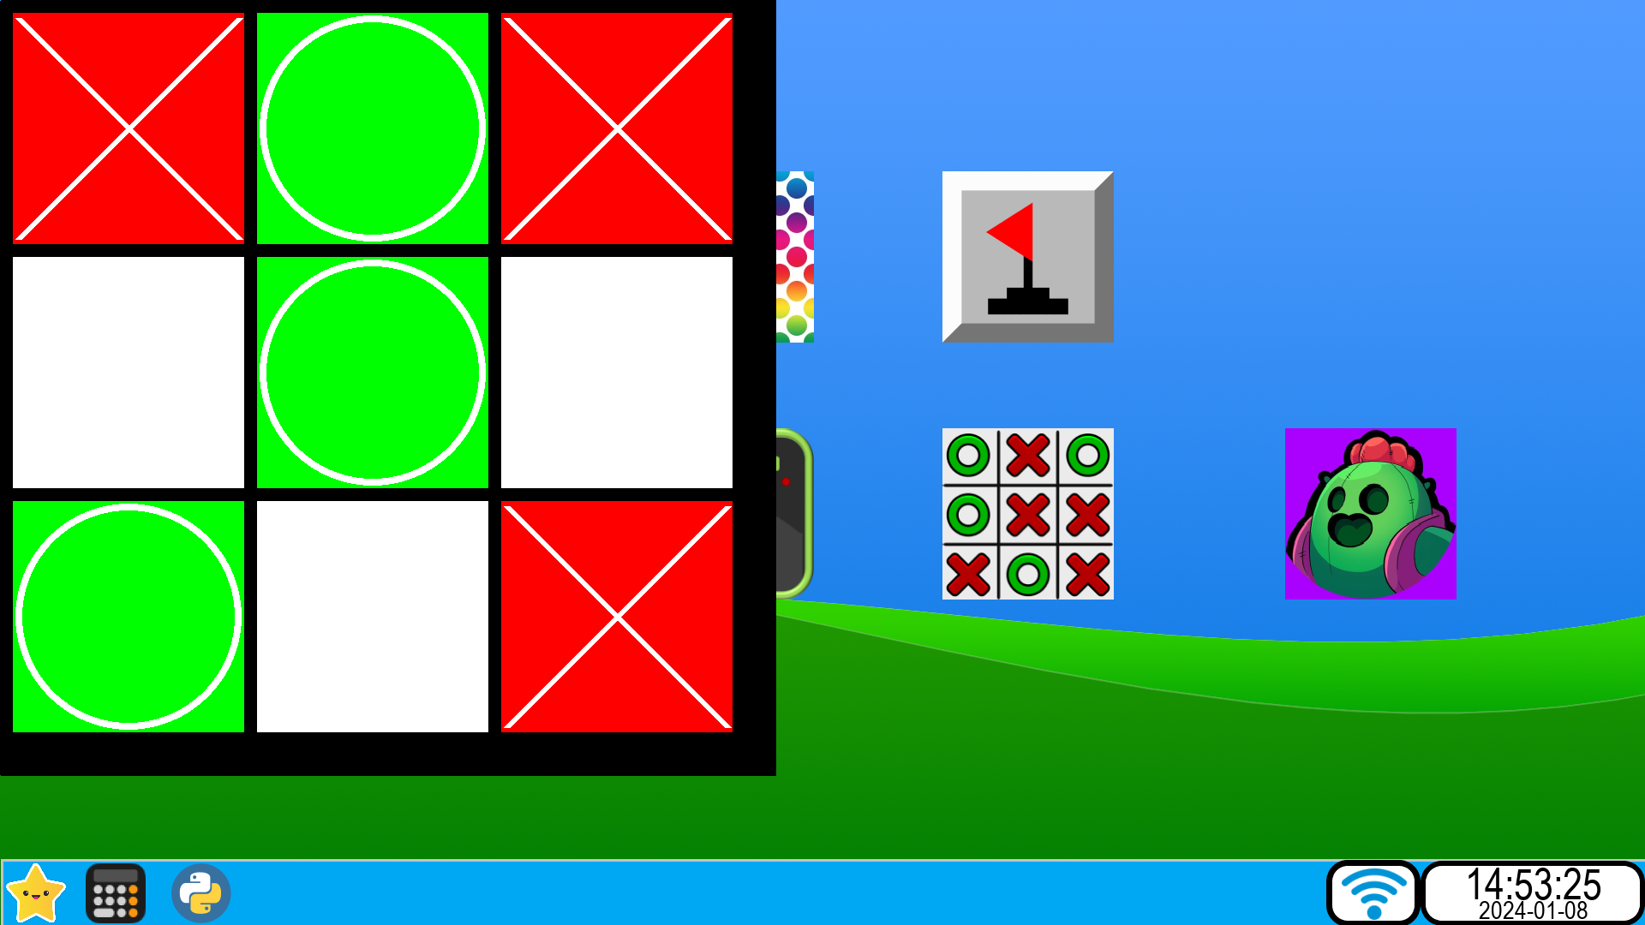
Крестики-Нолики

Slide 17
Выводы:
Все этапы необходимые для работы проекта реализованы, но кое что можно доработать
Возможности для доработки:
Улучшить, добавить и доработать некоторые игры

Slide 18
Спасибо
за внимание.

